Slide 1
«Доступность образовательной среды для разных категорий обучающихся, в том числе обучающихся с ограниченными возможностями здоровья»
Составитель:
Кучергина О.В., кандидат педагогических наук, заведующий кафедрой инклюзивного образования

Slide 2
В соответствии с Федеральным Законом «Об образовании в Российской Федерации» от 29.12.2012 г. №273-ФЗ:
обучающийся с ограниченными возможностями здоровья - физическое лицо, имеющее недостатки в физическом и (или) психологическом развитии, подтвержденные психолого-медико-педагогической комиссией и препятствующие получению образования без создания специальных условий (статья 2);
под специальными условиями для получения образования обучающимися с ограниченными возможностями здоровья в настоящем Федеральном законе понимаются условия обучения, воспитания и развития таких обучающихся, включающие в себя использование специальных образовательных программ и методов обучения и воспитания, специальных учебников, учебных пособий и дидактических материалов, специальных технических средств обучения коллективного и индивидуального пользования, предоставление услуг ассистента (помощника), оказывающего обучающимся необходимую техническую помощь, проведение групповых и индивидуальных коррекционных занятий, обеспечение доступа в здания организаций, осуществляющих образовательную деятельность, и другие условия, без которых невозможно или затруднено освоение образовательных программ обучающимися с ограниченными возможностями здоровья (статья 79);
адаптированная образовательная программа - образовательная программа, адаптированная для обучения лиц с ограниченными возможностями здоровья с учетом особенностей их психофизического развития, индивидуальных возможностей и при необходимости обеспечивающая коррекцию нарушений развития и социальную адаптацию указанных лиц (статья 2).

Slide 3
Основные типологические (нозологические) группы обучающихся с ограниченными возможностями здоровья в дошкольной образовательной организации:
с нарушениями слуха (глухие; слабослышащие; позднооглохшие; с КИ);
с нарушениями зрения (слепые; слабовидящие, в т.ч. с косоглазием и амблиопией);
с нарушениями опорно-двигательного аппарата;
с расстройствами аутистического спектра;
с умственной отсталостью (с нарушением интеллекта);
с задержкой психического развития;
с тяжелыми нарушениями речи;
со сложными дефектами (с тяжелыми множественными нарушениями развития)

Slide 4
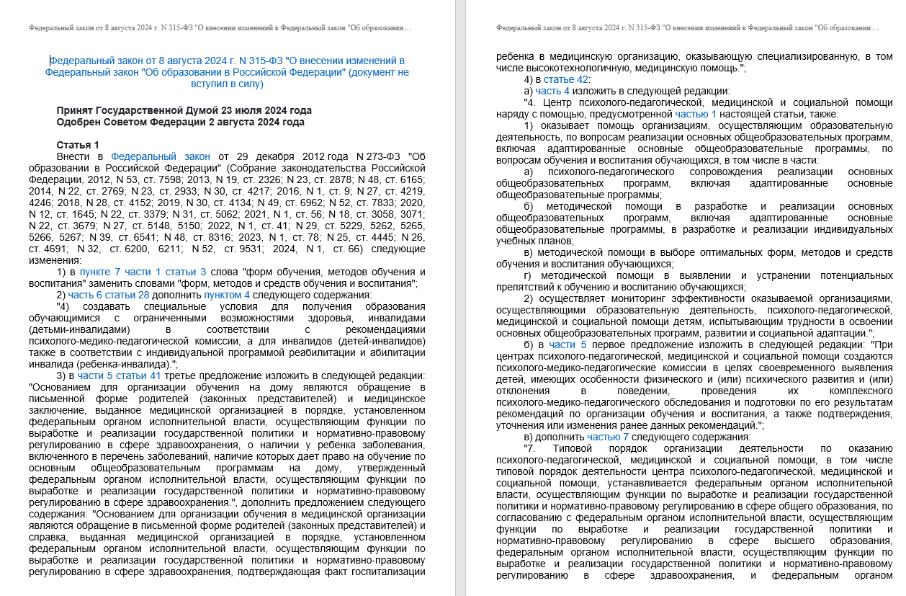

Slide 5
Показатели | Параметры оценки
Архитектурная доступность ДОО | Определяются приказом министерства образования и науки РФ от 09.11.2015 г. N 1309 «Об утверждении Порядка обеспечения условий доступности для инвалидов объектов и предоставляемых услуг в сфере образования, а также оказания им при этом необходимой помощи», в том числе: а) возможность беспрепятственного входа в ДОО и выхода из неё; б) возможность самостоятельного передвижения по территории ДОО в целях доступа к месту предоставления услуги, в том числе с помощью работников объекта, предоставляющих услуги, ассистивных и вспомогательных технологий, а также сменного кресла-коляски; в) возможность посадки в транспортное средство и высадки из него перед входом в ДОО, в том числе с использованием кресла-коляски и, при необходимости, с помощью работников объекта; г) сопровождение инвалидов, имеющих стойкие нарушения функции зрения, и возможность самостоятельного передвижения по территории ДОО; д) содействие инвалиду при входе в ДОО и выходе из неё, информирование инвалида о доступных маршрутах общественного транспорта; е) надлежащее размещение носителей информации, необходимой для обеспечения беспрепятственного доступа инвалидов к объектам ДОО и услугам, с учетом ограничений их жизнедеятельности, в том числе дублирование необходимой для получения услуги звуковой и зрительной информации, а также надписей, знаков и иной текстовой и графической информации знаками, выполненными рельефно-точечным шрифтом Брайля и на контрастном фоне и т.д.

Slide 6
Показатели | Параметры оценки
Доступность реализуемых образователь-ных программ | Определяются приказом министерства образования и науки РФ от 09.11.2015 г. N 1309 «Об утверждении Порядка обеспечения условий доступности для инвалидов объектов и предоставляемых услуг в сфере образования, а также оказания им при этом необходимой помощи», в том числе: а) наличие при входе в ДОО вывески с названием организации, графиком работы образовательной организации, плана здания, выполненных рельефно-точечным шрифтом Брайля и на контрастном фоне; б) оказание инвалидам помощи, необходимой для получения в доступной для них форме информации о правилах предоставления услуги, в том числе об оформлении необходимых для получения услуги документов, о совершении ими других необходимых для получения услуги действий; в) предоставление инвалидам по слуху, при необходимости, услуги с использованием русского жестового языка, включая обеспечение допуска на объект сурдопереводчика, тифлопереводчика; г) наличие в одном из помещений ДОО, предназначенных для проведения массовых мероприятий, индукционных петель и звукоусиливающей аппаратуры; д) адаптация официального сайта ДОО для лиц с нарушением зрения (слабовидящих); е) обеспечение предоставления ДОО услуг тьютора на основании соответствующей рекомендации в заключении психолого-медико-педагогической комиссии и (или) индивидуальной программе реабилитации (или абилитации) инвалида; ж) предоставление бесплатно учебных пособий, иной учебной литературы, а также специальных технических средств обучения коллективного и индивидуального пользования и пр.

Slide 7
Показатели | Параметры оценки
Управление процессами обеспечения архитектурной доступности и доступности реализуемых образовательных программ дошкольного образования | Наличие у дошкольной образовательной организации утвержденного паспорта доступности для инвалидов объекта и предоставляемых на нём услуг в сфере образования, разработанного на основании письма министерства образования и науки РФ от 12.02.2016 г. N ВК-270/07 «Об обеспечении условий доступности для инвалидов объектов и услуг в сфере образования». В содержании паспорта доступности дошкольной образовательной организации должны быть отражены (по срокам и объемам) работы, необходимые для приведения объекта и порядка предоставления на нём услуг в соответствии с требованиями законодательства РФ об обеспечении условий для доступности инвалидам.

Slide 8
Показатели | Параметры оценки
Реализация образовательного процесса обучающихся с ОВЗ, в том числе с инвалидностью | Наличие в Уставе дошкольной образовательной организации информации: о реализации адаптированных образовательных дошкольного образования программ для разных нозологических групп обучающихся с ОВЗ; о вариативности форм организации образовательного процесса обучающихся с ОВЗ, в том числе возможности получать образование: - в одной группе с нормотипичными сверстниками (группы комбинированной направленности); - в специально организованных группах для обучающихся с ОВЗ (группы компенсирующей направленности); по состоянию здоровья индивидуально на дому, в медицинской организации.
 | Наличие в Программе развития ДОО, мероприятий по развитию системы инклюзивного образования обучающихся с ОВЗ, инвалидностью.
 | Наличие в ДОО кадрового обеспечения реализации адаптированных образовательных программ в соответствии с требованиями приказа Министерства просвещения РФ от 31 июля 2020 г. N 373 «Об утверждении Порядка организации и осуществления образовательной деятельности по основным общеобразовательным программам - образовательным программам дошкольного образования»

Slide 9
Показатели | Параметры оценки
Реализация образовательного процесса обучающихся с ОВЗ, в том числе с инвалидностью | В образовательной организации создан и функционирует психолого-педагогический консилиум, деятельность которого осуществляется в соответствии с распоряжением Министерства просвещения РФ от 09.09.2019 г. № Р-93 «Об утверждении примерного положения о психолого-педагогическом консилиуме образовательной организации».
 | В образовательной организации оказывается логопедическая помощь обучающимся в соответствии с распоряжением Министерства просвещения РФ от 06.08.2020 г. № Р-75 «Об утверждении примерного Положения об оказании логопедической помощи в организациях, осуществляющих образовательную деятельность».
 | В образовательной организации разработаны и реализуются АОП ДО, исходя из фактического контингента обучающихся с ОВЗ.
 | Структура и содержание реализуемых образовательной организаций АОП соответствует требованиям ФГОС ДО (за исключением программ дополнительного образования).
 | В образовательной организации на договорной основе осуществляется взаимодействие с другими образовательными организациями, медицинскими учреждениями, организациями социального обслуживания населения, учреждениями культуры и спорта, некоммерческими организациями и благотворительными фондами по различным вопросам инклюзивного образования.
 | В образовательной организации созданы условия для вовлечение родителей в процесс реализации адаптированных образовательных программ, повышения уровня их педагогической культуры, удовлетворения информационных запросов.

Slide 10
Развивающая предметно-пространственная среда (РППС) — часть образовательной среды, представленная специально организованным пространством (помещениями, участком и т.п.), материалами, оборудованием и инвентарем для развития детей в соответствии с особенностями каждого возрастного этапа, охраны и укрепления их здоровья, учета особенностей и коррекции недостатков их развития, приобретение обновляемых образовательных ресурсов, в том числе расходных материалов, подписки на актуализацию электронных ресурсов, подписки на техническое сопровождение деятельности средств обучения и воспитания, спортивного, оздоровительного оборудования, инвентаря, оплату услуг связи, в том числе расходов, связанных с подключением к информационно-телекоммуникационной сети Интернет (пункт 3.3. ФГОС ДО).

Slide 11
Инфраструктура (ДОО) – совокупность материальных и нематериальных активов, обеспечивающих осуществление образовательной, экономической и хозяйственной деятельности, а также условия жизнедеятельности образовательной организации, обладающих набором определенных характеристик для оказания социальных и образовательных услуг.
Образовательная инфраструктура — это комплекс ресурсов, делающих возможным функционирование системы образования в соответствии с ФГОС ДО. Она включает кадровое, материально-техническое и информационно-методическое оснащение, а также здания и коммуникации системы образования. Все это обеспечивается системой управления образования.

Slide 12
РЕКОМЕНДАЦИИ ПО ФОРМИРОВАНИЮ ИНФРАСТРУКТУРЫ ДОШКОЛЬНЫХ ОБРАЗОВАТЕЛЬНЫХ ОРГАНИЗАЦИЙ И КОМПЛЕКТАЦИИ УЧЕБНО-МЕТОДИЧЕСКИХ МАТЕРИАЛОВ В ЦЕЛЯХ РЕАЛИЗАЦИИ ОБРАЗОВАТЕЛЬНЫХ ПРОГРАММ ДОШКОЛЬНОГО ОБРАЗОВАНИЯ
Рекомендации призваны обеспечить создание образовательного пространства, которое будет гарантировать охрану и укрепление физического и психологического здоровья, эмоционального благополучия воспитанников в организациях, осуществляющих образовательную деятельность по образовательным программам дошкольного образования.
Разработанные с учетом требований к Федеральной образовательной программе дошкольного образования и к условиям реализации образовательных программ дошкольного образования, охарактеризованных в федеральном государственном образовательном стандарте дошкольного образования, данные рекомендации позволят создать в Российской Федерации единое образовательное пространство в соответствии с едиными стандартами качества образования.

Slide 13
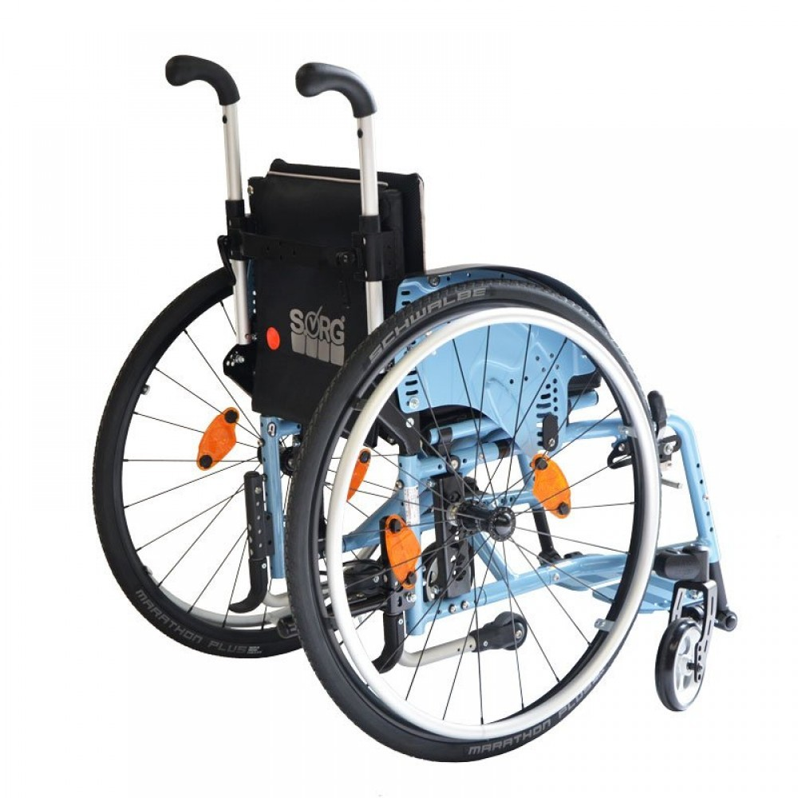
Детское кресло-коляска активного типа:

Slide 14
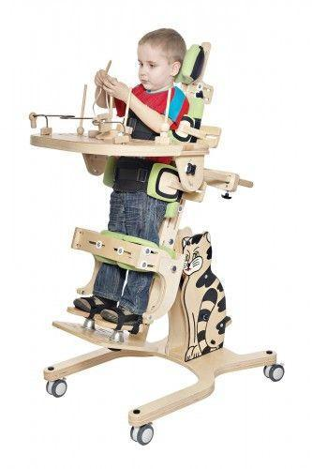
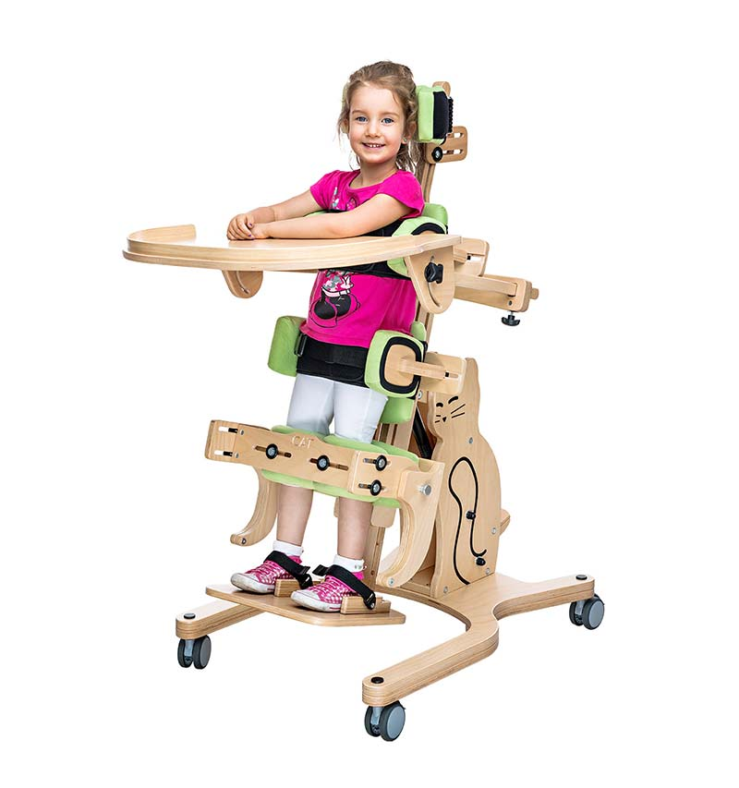
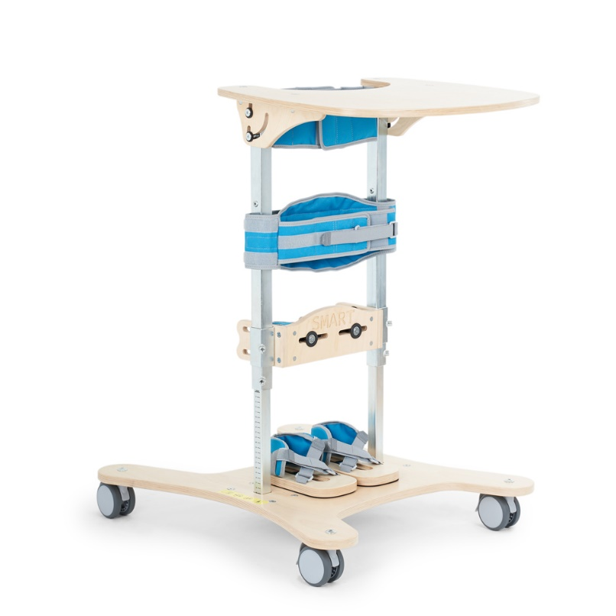
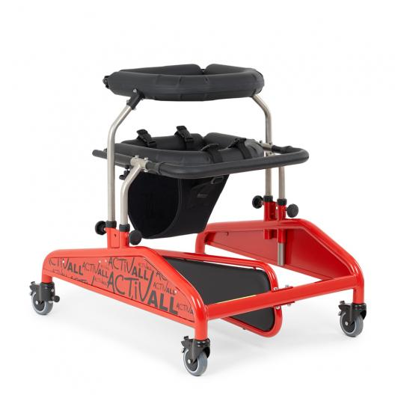
Вертикализаторы:

Slide 15
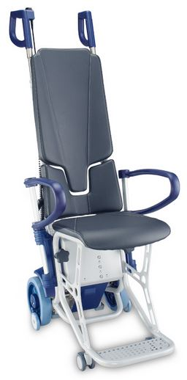
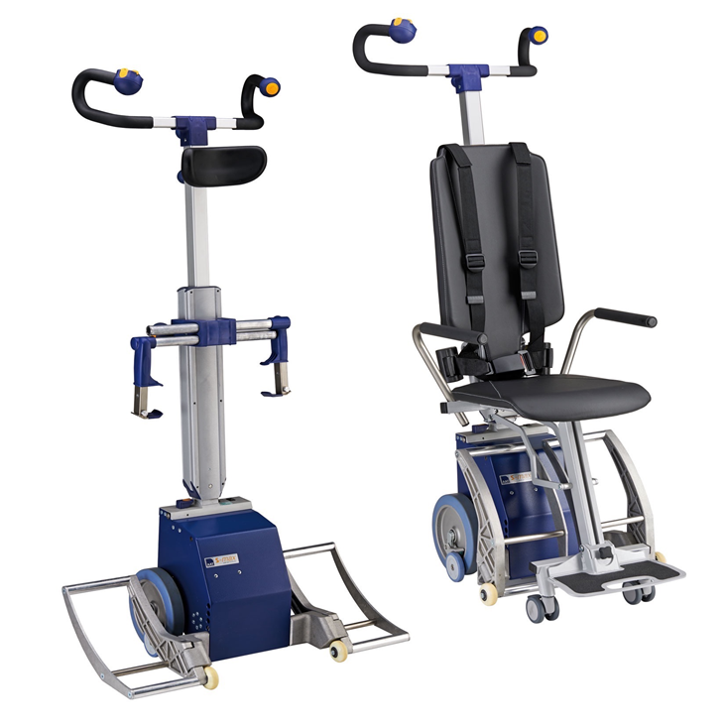
Устройство для подъема и перемещения лиц с нарушениями опорно-двигательного аппарата (ступенькоход)
Мобильный подъёмник для людей с нарушениями опорно-двигательного аппарата, передвигающихся на креслах-колясках
Мобильный подъемник для инвалидных кресел с грузоподъёмностью до 195 кг.

Slide 16
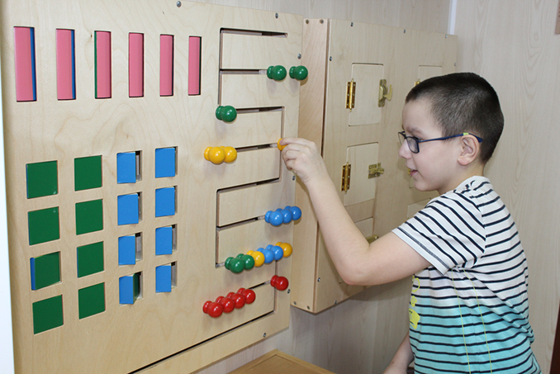
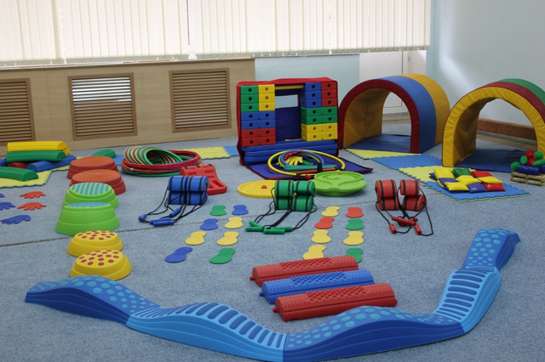

Slide 18
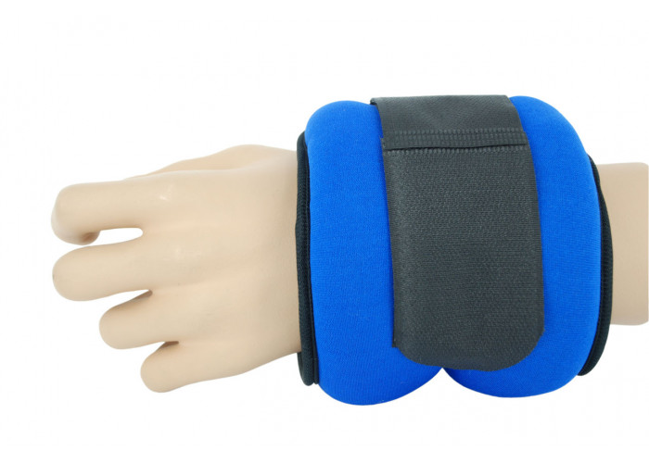
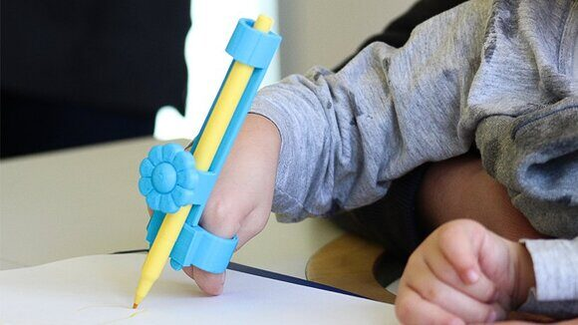
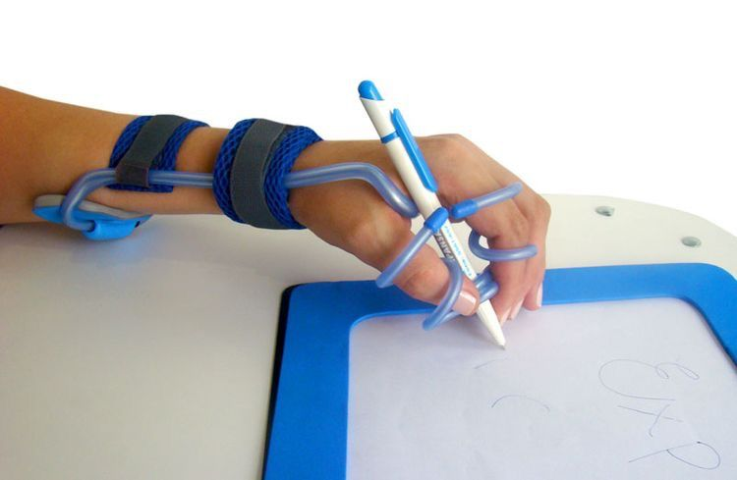

Slide 19
Примерная инструкция по формированию инфраструктуры и комплектации учебно-методических материалов в ДОО
Алгоритм действий | Содержание | Участники
Шаг 1 | Провести оценку и анализ инфраструктуры и комплектации учебно-методических материалов ДОО, определив наиболее проблемные зоны (издание приказа о проведении оценки, создании рабочих (творческих) групп по формированию перечней по каждой возрастной параллели, назначении ответственных лиц, проведении смотров конкурсов в образовательной организации и др.) | Заведующий, заместители, педагоги, специалисты ДОО (возможно участие управляющих советов ДОО, родительских комитетов)
Шаг 2 | Изучить запросы родителей и особенности реализации образовательной программы ДО (АОП ДО). Изучить интересы, склонности, предпочтения, индивидуальные особенности детей в группах | Воспитатели, специалисты, родители воспитанников, посещающих ДОО

Slide 20
Алгоритм действий | Содержание | Участники
Шаг 3 | Составить перечень необходимых материалов и оборудования, исходя из принципа необходимости и материальных возможностей. | Участники (ответственные): заместители заведующего, старший воспитатель, воспитатели, специалисты. – Рабочие (творческие) группы педагогов и узких специалистов составляют общий перечень необходимых материалов и оборудования с учетом возрастных и психофизических особенностей детей; – воспитатели и специалисты, адаптируют (дорабатывают) перечень необходимых материалов и оборудования с учетом индивидуальных особенностей, образовательных потребностей, способностей, интересов и состояния здоровья детей, посещающих группу, кабинет; - доработанные перечни фиксируются (вносятся) в паспортах группы, кабинета.
Шаг 4 | Составить план-схему (дизайн-проект), определив пространственное размещение оборудования в группах, опираясь на принцип нежёсткого зонирования. Разместить мебель и крупное оборудование согласно плану-схеме, «наполнить» игровыми материалами. | Заместители заведующего, старший воспитатель, воспитатели, специалисты.
Шаг 5 | Продумать последовательность внесения изменений в инфраструктуру и комплектацию учебно-методических материалов в течение года (нескольких лет) с учётом образовательной программы и программы развития, финансирования и пр. | Заведующий, заместители заведующего, старший воспитатель, воспитатели, специалисты

Slide 21
Кучергина Ольга Викторовна
Заведующий кафедрой инклюзивного образования
o.kuchergina@iro38.ru
8 (3952) 500-904 (вн. 215)

